Slide 1
隐身巩固技术
  当入侵主机以后，通常入侵者的信息就被记录在主机的日志中
    比如IP地址、入侵的时间以及做了哪些破坏活动等等，为了防止入侵的痕迹被发现，需要隐藏或者清除入侵的痕迹
实现隐身有两种方法：
  设置代理跳板
  清除系统日志
巩固入侵战果—留后门:
  为了保持对已经入侵的主机长久的控制，需要在主机上建立网络后门，以后可以直接通过后门入侵系统。

Slide 2
隐身巩固技术
1 设置代理跳板
2 清除日志
3 留后门

Slide 3
1 设置代理跳板
当从本地入侵其他主机的时候，自己的IP会暴露给对方。
通过将某一台主机设置为代理，通过该主机再入侵其他主机，这样就会留下代理的IP地址，这样就可以有效的保护自己的安全。
二级代理的基本结构如下图所示

Slide 4
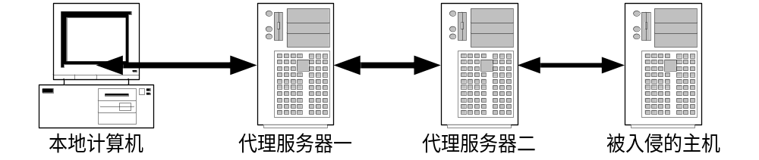
1 设置代理跳板
二级代理的基本结构

Slide 5
1 设置代理跳板
本地通过两级代理入侵某一台主机，这样在被入侵的主机上，就不会留下的自己的信息。可以选择更多的代理级别，但是考虑到网络带宽的问题，一般选择两到三级代理比较合适。
选择代理服务的原则是选择不同地区的主机作为代理。
  比如现在要入侵北美的某一台主机，选择南非的某一台主机作为一级代理服务器，选择北欧的某一台计算机作为二级代理，再选择南美的一台主机作为三级代理服务器，这样很安全了。
可以选择做代理的主机有一个先决条件，必须先安装相关的代理软件，一般都是将已经被入侵的主机作为代理服务器。

Slide 6
1 设置代理跳板
常用的网络代理跳板工具很多，这里介绍一种比较常用而且功能比较强大的代理工具：Snake代理跳板。
  Snake的代理跳板，支持TCP/UDP代理，支持多个（最多达到255）跳板。
  程序文件为：SkSockServer.exe，代理方式为Socks，并自动打开默认端口1813监听。
设置代理跳板步骤:
  A、每一级跳板主机上安装Snake代理服务器,安装步骤见下图。程序文件是SkSockServer.exe，将该文件拷贝到目标主机上。
  B、使用本地代理配置工具：SkServerGUI.exe，选择主菜单“配置”下的菜单项“经过的SKServer”，配置经过的代理
  C、选择主菜单“配置”下的菜单项“客户端“，设置可以访问代理的客户端，
  D、选择菜单栏“命令”下的菜单项“开始”，启动该代理跳板
下一节

Slide 7
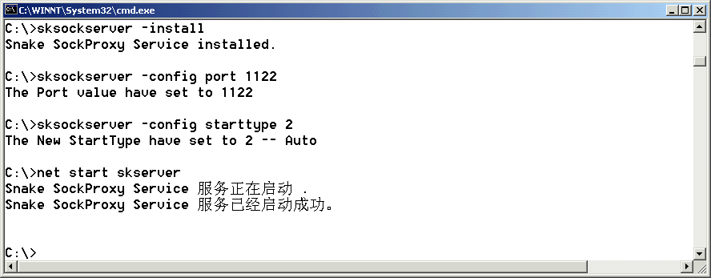
安装Snake代理服务器

Slide 8
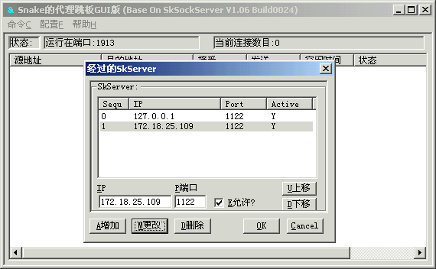
设置经过的代理服务器

Slide 9
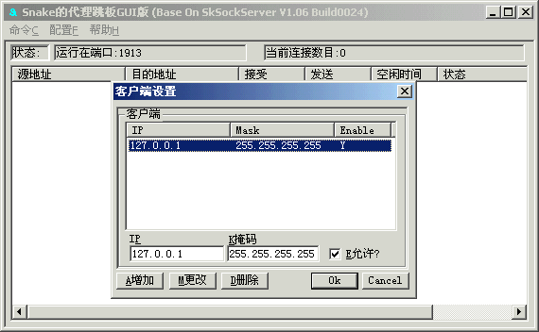
设置可以访问代理的客户端

Slide 10
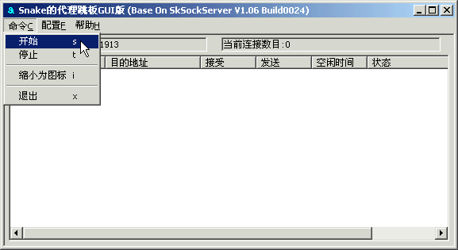
启动代理跳板

Slide 11
2 清除系统日志
清除日志是黑客入侵的最后的一步，黑客能做到来无踪去无影，这一步起到决定性的作用
2.1清除IIS日志
2.2清除主机日志

Slide 12
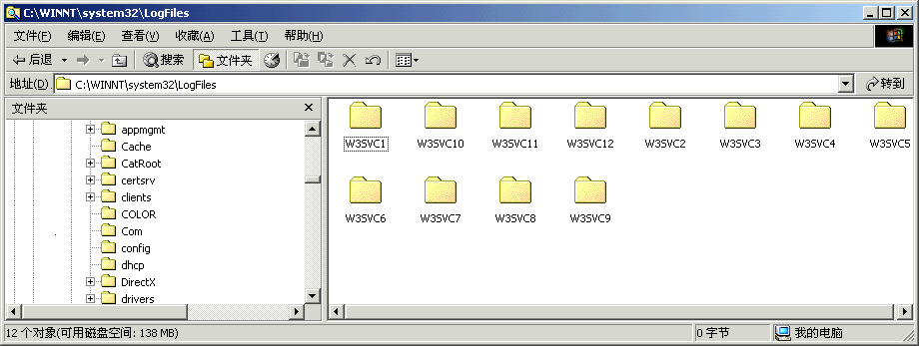
2.1清除IIS日志
当用户访问某个IIS服务器以后，无论是正常的访问还是非正常的访问，IIS都会记录访问者的IP地址以及访问时间等信息。
这些信息记录在Winnt\System32\logFiles目录下，如图所示

Slide 13
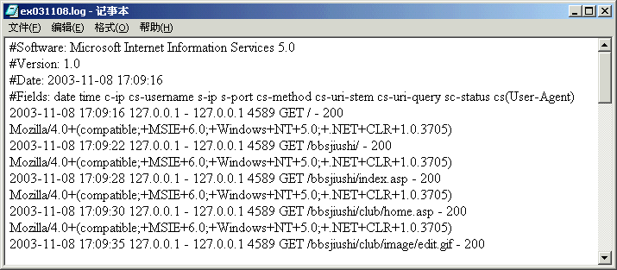
2.1清除IIS日志
打开任一文件夹下的任一文件，可以看到IIS日志的基本格式，记录了用户访问的服务器文件、用户登的时间、用户的IP地址以及用户浏览器以及操作系统的版本号。如图所示

Slide 14
2.1清除IIS日志
最简单的方法是直接到该目录下删除这些文件夹，但是全部删除文件以后，一定会引起管理员的怀疑。
一般入侵的过程是短暂的，只会保存到一个Log文件，只要在该Log文件删除所有自己的记录就可以了。

Slide 15
2.1清除IIS日志
使用工具软件CleanIISLog.exe可以做到这一点，
首先将该文件拷贝到日志文件所在目录，
然后执行命令“CleanIISLog.exe ex031108.log 172.18.25.110”，
  第一个参数ex031108.log是日志文件名，文件名的后六位代表年月日，
  第二个参数是要在该Log文件中删除的IP地址，也就是自己的IP地址。
  先查找当前目录下的文件，然后做清除的操作，整个清除的过程如图所示

Slide 16
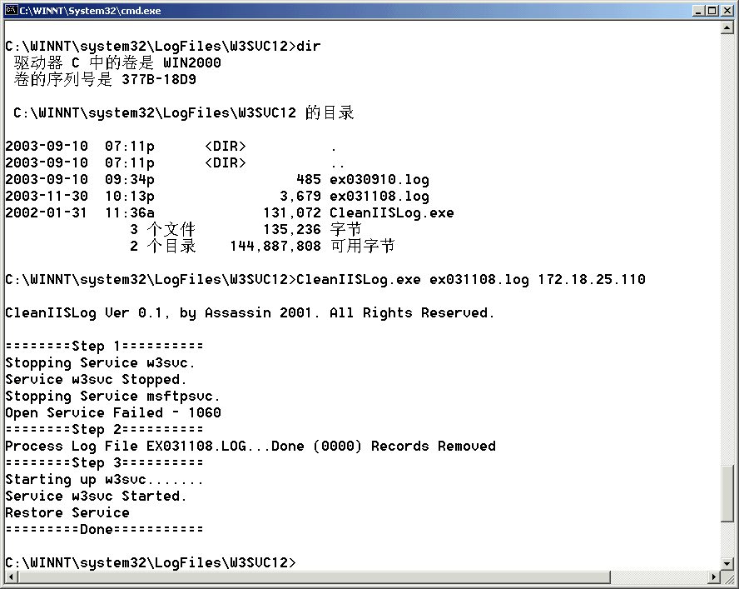

Slide 17
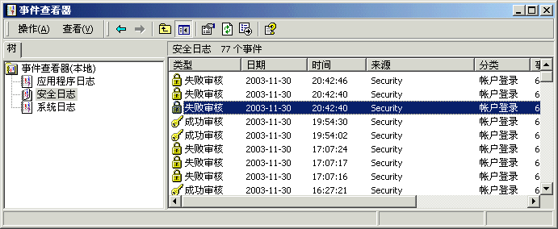
2.2清除主机日志
主机日志包括三类的日志：应用程序日志、安全日志和系统日志。可以在计算机上通过控制面板下的“事件查看器”查看日志信息，如图所示

Slide 18
2.2清除主机日志
使用工具软件clearel.exe，可以方便的清除系统日志，
首先将该文件上传到对方主机，
然后删除这三种日志的命令格式为：
    Clearel System
    Clearel Security
    Clearel Application
    Clearel All

Slide 19
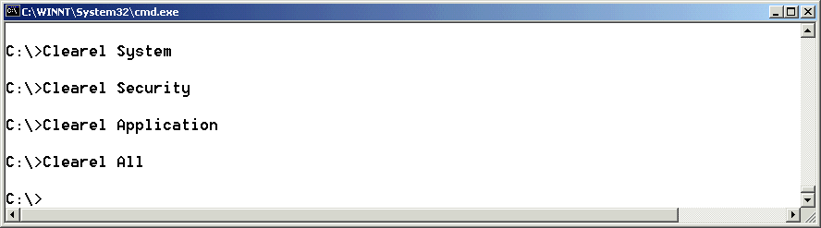
这四条命令分别删除系统日志、安全日志、应用程序日志和删除全部日志。命令执行的过程如图所示

Slide 20
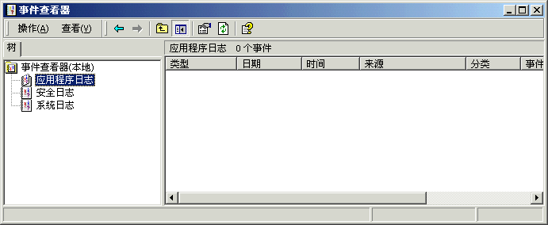
执行完毕后，再打开事件查看器，发现都已经空了。如图所示

Slide 21
3 留后门
网络后门是保持对目标主机长久控制的关键策略。可以通过建立服务端口和克隆管理员帐号来实现。
3.1 常见后门工具使用
  3.1.1利用RTCS.vbe可以远程启动对方主机的telnet服务
  3.1.2利用Win2kPass.exe记录修改的新密码
  3.1.3利用wnc.exe可以在对方主机上开启web服务和telnet服务
  3.1.4使用工具软件psu.exe可以使禁用的guest具有管理权限

Slide 22
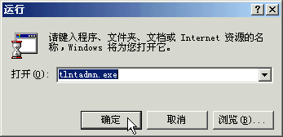
3.1.1利用RTCS.vbe可以远程启动对方主机的telnet服务
案例6-1 远程启动Telnet服务
利用主机上的Telnet服务，有管理员密码就可以登录到对方的命令行，进而操作对方的文件系统。如果Telnet服务是关闭的，就不能登录了。
默认情况下，Windows 2000 Server的Telnet是关闭的，可以在运行窗口中输入tlntadmn.exe命令启动本地Telnet服务，如图6-1所示。

Slide 23
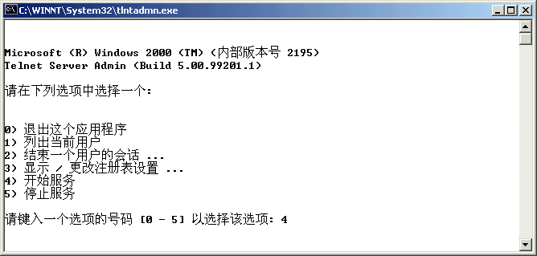
3.1.1利用RTCS.vbe可以远程启动对方主机的telnet服务
启动本地Telnet服务
在启动的DOS窗口中输入4就可以启动本地Telnet服务了，如图6-2所示。

Slide 24
3.1.1利用RTCS.vbe可以远程启动对方主机的telnet服务
利用工具RTCS.vbe可以远程开启对方的Telnet服务，使用该工具需要知道对方具有管理员权限的用户名和密码。
命令的语法是：“cscript RTCS.vbe 172.18.25.109 administrator 123456 1 23”，
    其中cscript是操作系统自带的命令
    RTCS.vbe是该工具软件脚本文件
    IP地址是要启动Telnet的主机地址
    administrator是用户名
    123456是密码
    1是登录系统的验证方式
    23是Telnet开放的端口
该命令根据网络的速度，执行的时候需要一段时间，开启远程主机Telnet服务的过程如图6-3所示。

Slide 25
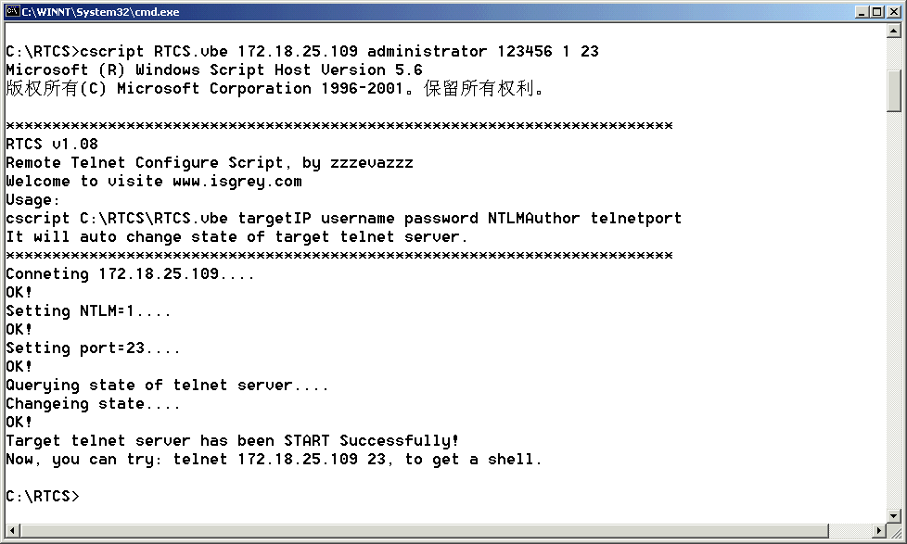
3.1.1远程开启对方的Telnet服务

Slide 26
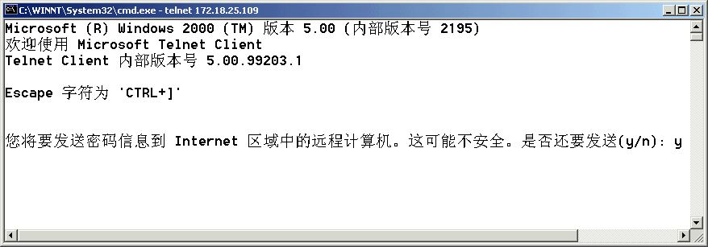
3.1.1利用RTCS.vbe可以远程启动对方主机的telnet服务
执行完成后，对方的Telnet服务就被开启了。在DOS提示符下，登录目标主机的Telnet服务，首先输入命令“Telnet 172.18.25.109”，因为Telnet的用户名和密码是明文传递的，首先出现确认发送信息对话框，如图6-4所示。

Slide 27
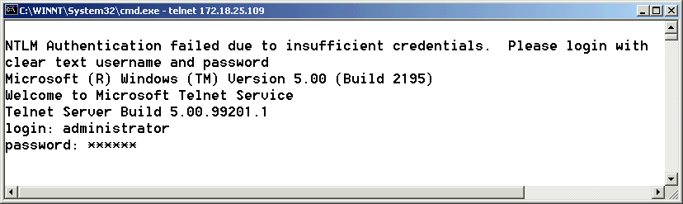
3.1.1利用RTCS.vbe可以远程启动对方主机的telnet服务
登录Telnet的用户名和密码
输入字符“y”，进入Telnet的登录界面，需要输入主机的用户名和密码，如图6-5所示。

Slide 28
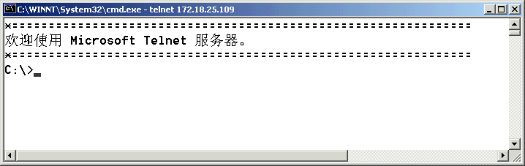
3.1.1利用RTCS.vbe可以远程启动对方主机的telnet服务
登录Telnet服务器
如果用户名和密码没有错误，将进入对方主机的命令行，如图6-6所示。

Slide 29
3.1.2利用Win2kPass.exe记录修改的新密码
当入侵到对方主机并得到管理员口令以后，就可以对主机进行长久入侵了，但是一个好的管理员一般每隔半个月左右就会修改一次密码，这样已经得到的密码就不起作用了。
利用工具软件Win2kPass.exe记录修改的新密码，该软件将密码记录在Winnt\temp目录下的Config.ini文件中，有时候文件名可能不是Config，但是扩展名一定是ini，该工具软件是有“自杀”的功能，就是当执行完毕后，自动删除自己。

Slide 30
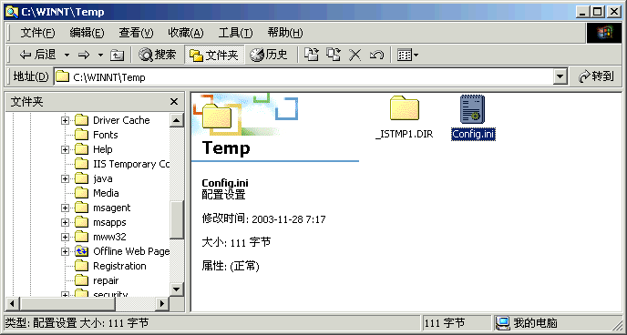
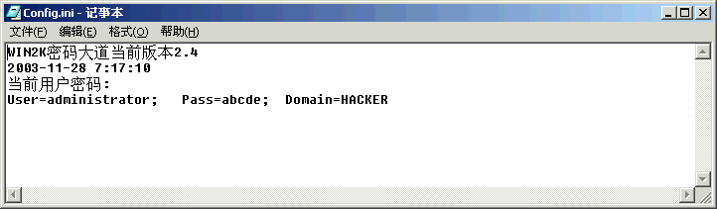
3.1.2利用Win2kPass.exe记录修改的新密码
首先在对方操作系统中执行Win2KPass.exe文件，当对方主机管理员密码修改并重启计算机以后，就在Winnt\temp目录下产生一个ini文件，如图6-7所示。

Slide 31
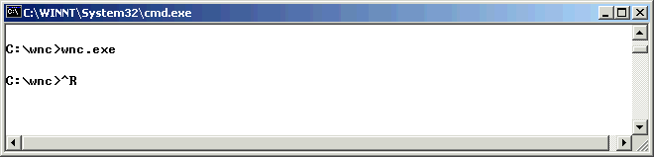
3.1.3利用wnc.exe可以在对方主机上开启web服务和telnet服务
案例6-3 建立Web服务和Telnet服务
使用工具软件wnc.exe可以在对方的主机上开启两个服务：Web服务和Telnet服务。其中Web服务的端口是808，Telnet服务的端口是707。执行很简单，只要在对方的命令行下执行一下wnc.exe就可以，如图6-9所示。

Slide 32
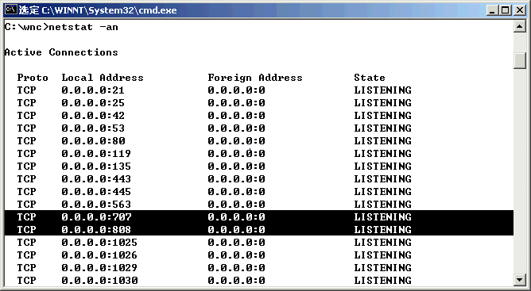
3.1.3利用wnc.exe可以在对方主机上开启web服务和telnet服务
执行完毕后，利用命令“netstat -an”来查看开启的808和707端口，如图6-10所示。

Slide 33
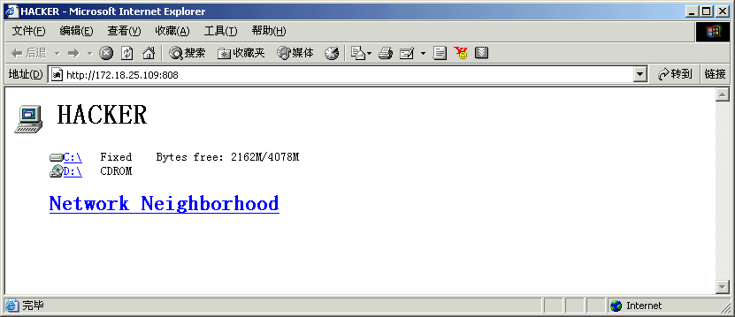
3.1.3利用wnc.exe可以在对方主机上开启web服务和telnet服务
说明服务端口开启成功，可以连接该目标主机提供的这两个服务了。首先测试Web服务808端口，在浏览器地址栏中输入“http://172.18.25.109:808”，出现主机的盘符列表，如图6-11所示。

Slide 34
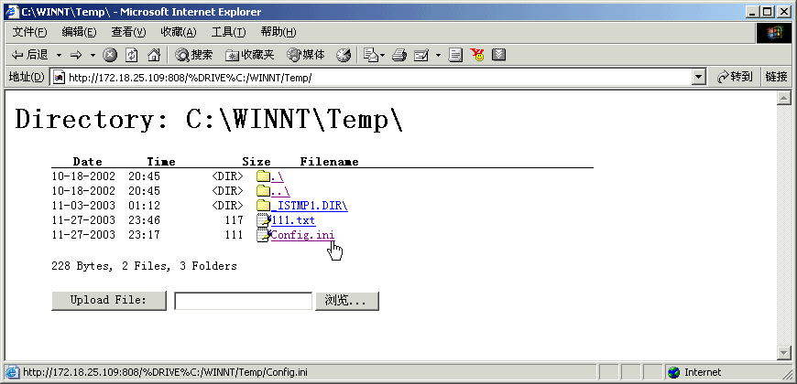
3.1.3利用wnc.exe可以在对方主机上开启web服务和telnet服务
可以下载对方硬盘设置光盘上的任意文件，可以到Winnt/temp目录下查看对方密码修改记录文件，如图6-12所示。

Slide 35
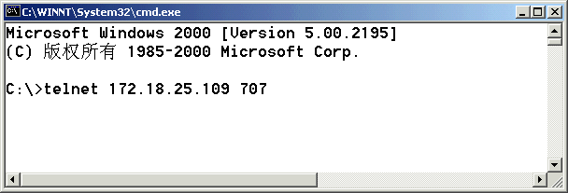
3.1.3利用wnc.exe可以在对方主机上开启web服务和telnet服务
可以利用“telnet 172.18.25.109 707”命令登录到对方的命令行，执行的方法如图6-13所示。

Slide 36
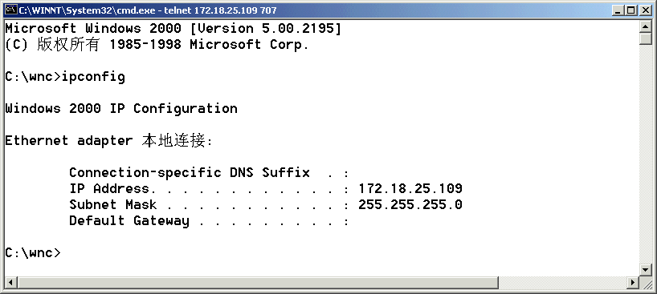
3.1.3利用wnc.exe可以在对方主机上开启web服务和telnet服务
不用任何的用户名和密码就可以登录到对方主机的命令行，如图6-14所示。

Slide 37
3.1.3利用wnc.exe可以在对方主机上开启web服务和telnet服务
通过707端口也可以方便的获得对方的管理员权限。
wnc.exe的功能强大，但是该程序不能自动加载执行，需要将该文件加到自启动程序列表中。
一般将wnc.exe文件放到对方的winnt目录或者winnt/system32目下，这两个目录是系统环境目录，执行这两个目录下的文件不需要给出具体的路径。

Slide 38
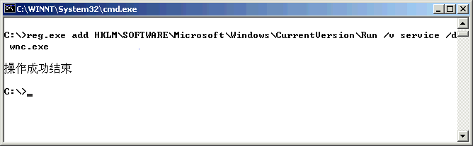
3.1.3利用wnc.exe可以在对方主机上开启web服务和telnet服务
将wnc.exe加到自启动列表
首先将wnc.exe和reg.exe文件拷贝对方的winnt目录下，利用reg.exe文件将wnc.exe加载到注册表的自启动项目中，命令的格式为：
“reg.exe add HKLM\SOFTWARE\Microsoft\Windows\CurrentVersion\Run /v service /d wnc.exe”执行过程如图6-15所示。

Slide 39
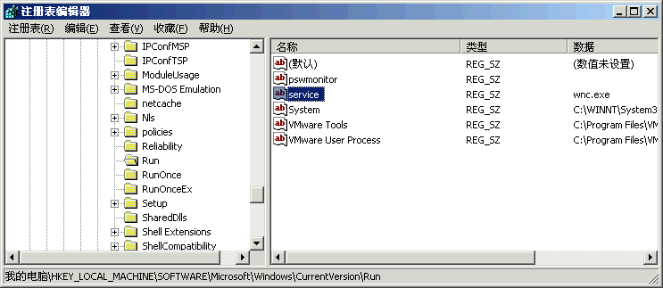
3.1.3利用wnc.exe可以在对方主机上开启web服务和telnet服务
修改后的注册表
如果可以进入对方主机的图形界面，可以查看一下对方的注册表的自启动项，已经被修改，如图6-16所示。

Slide 40
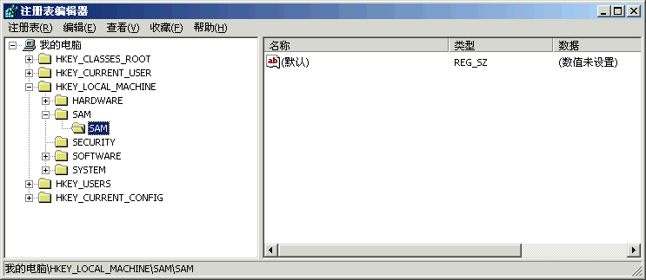
3.1.4使用工具软件psu.exe可以使禁用的guest具有管理权限
案例6-4 让禁用的Guest具有管理权限
操作系统所有的用户信息都保存在注册表中，但是如果直接使用“regedit”命令打开注册表，该键值是隐藏的，如图6-17所示。

Slide 41
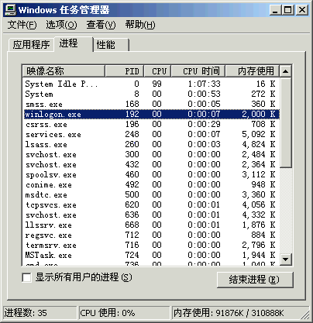
3.1.4使用工具软件psu.exe可以使禁用的guest具有管理权限
查看winlogon.exe的进程号
可以利用工具软件psu.exe得到该键值的查看和编辑权。将psu.exe拷贝对方主机的C盘下，并在任务管理器查看对方主机winlogon.exe进程的ID号或者使用pulist.exe文件查看该进程的ID号，如图6-18所示。

Slide 42
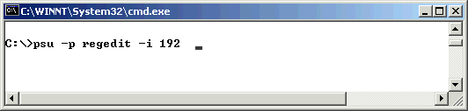
3.1.4使用工具软件psu.exe可以使禁用的guest具有管理权限
执行命令
该进程号为192，下面执行命令“psu -p regedit -i pid”其中pid为Winlogon.exe的进程号，如图6-19所示。

Slide 43
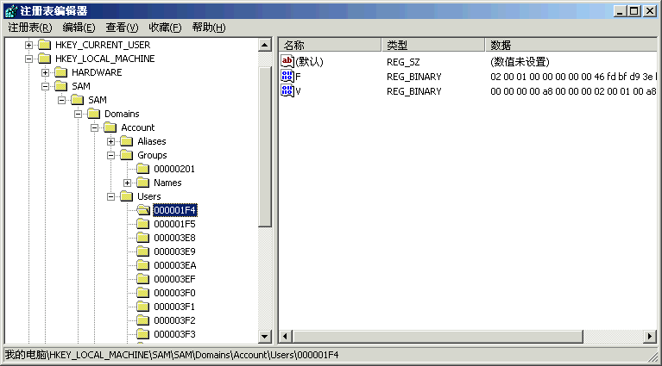
3.1.4使用工具软件psu.exe可以使禁用的guest具有管理权限
查看SAM键值
在执行该命令的时候必须将注册表关闭，执行完命令以后，自动打开了注册表编辑器，查看SAM下的键值，如图6-20所示。

Slide 44
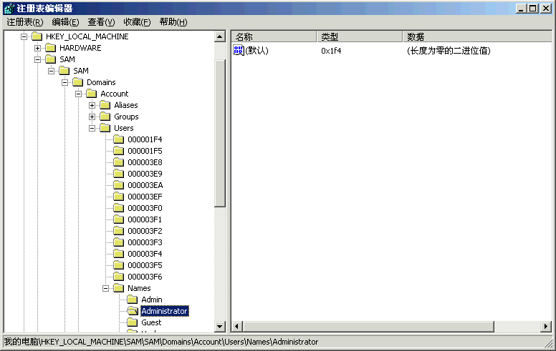
3.1.4使用工具软件psu.exe可以使禁用的guest具有管理权限
查看帐户对应的键值
查看Administrator和guest默认的键值，在Windows 2000操作系统上，Administrator一般为0x1f4，guest一般为0x1f5，如图6-21所示。

Slide 45
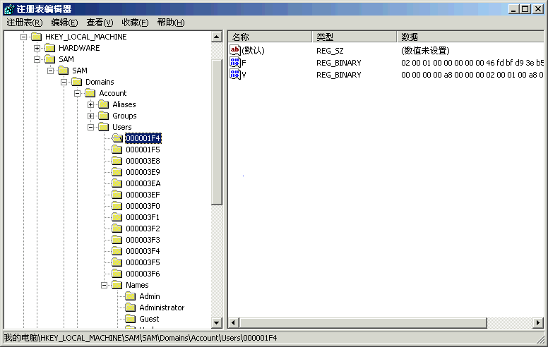
3.1.4使用工具软件psu.exe可以使禁用的guest具有管理权限
帐户配置信息
根据“0x1f4”和“0x1f5”找到Administrator和guest帐户的配置信息，如图6-22所示。

Slide 46
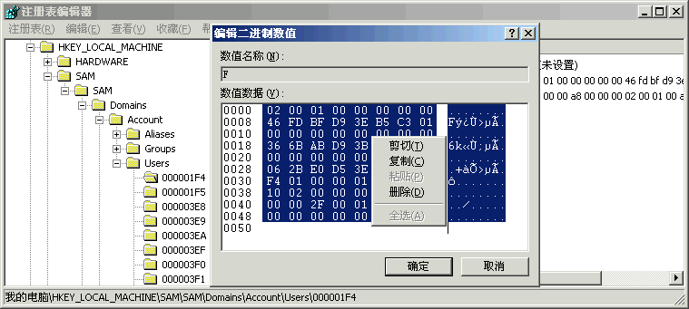
3.1.4使用工具软件psu.exe可以使禁用的guest具有管理权限
拷贝管理员配置信息
在图6-22右边栏目中的F键值中保存了帐户的密码信息，双击“000001F4”目录下键值“F”，可以看到该键值的二进制信息，将这些二进制信息全选，并拷贝到出来，如图6-23所示。

Slide 47
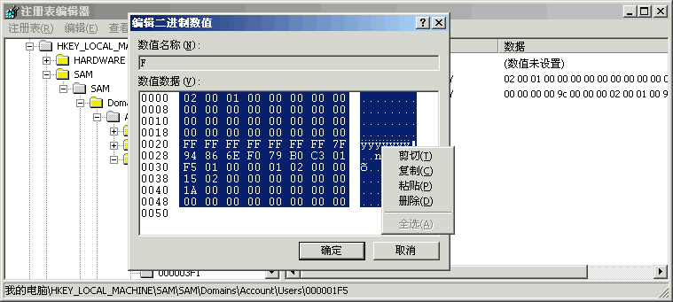
3.1.4使用工具软件psu.exe可以使禁用的guest具有管理权限
覆盖Guest用户的配置信息
将拷贝出来的信息全部覆盖到“000001F5”目录下的“F”键值中，如图6-24所示。

Slide 48
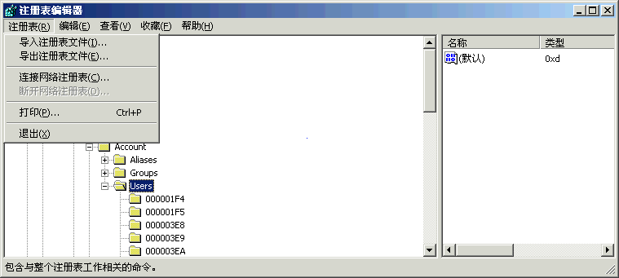
3.1.4使用工具软件psu.exe可以使禁用的guest具有管理权限
保存键值
Guest帐户已经具有管理员权限了。为了能够使Guest帐户在禁用的状态登录，下一步将Guest帐户信息导出注册表。选择User目录，然后选择菜单栏“注册表”下的菜单项“导出注册表文件”，将该键值保存为一个配置文件，如图6-25所示。

Slide 49
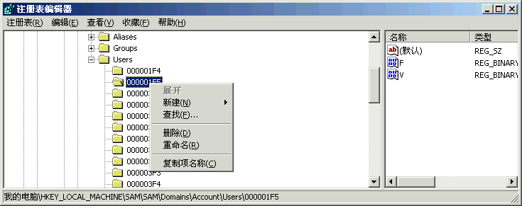
3.1.4使用工具软件psu.exe可以使禁用的guest具有管理权限
删除Guest帐户信息
打开计算机管理对话框，并分别删除Guest和“00001F5”两个目录，如图6-26所示。

Slide 50
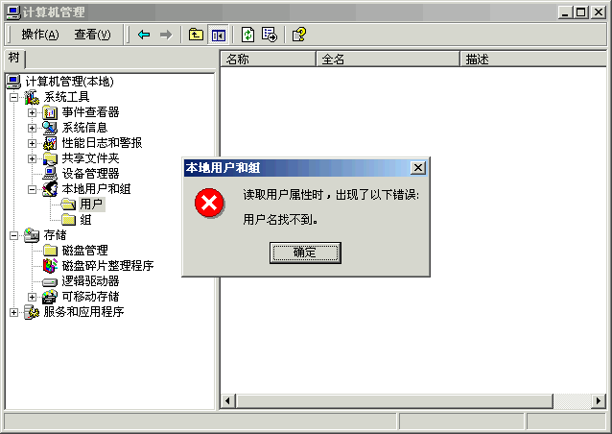
3.1.4使用工具软件psu.exe可以使禁用的guest具有管理权限
刷新用户列表
这时刷新对方主机的用户列表，会出现用户找不到的对话框，如图6-27所示。

Slide 51
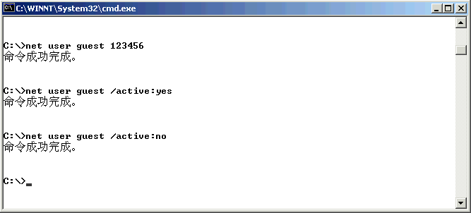
3.1.4使用工具软件psu.exe可以使禁用的guest具有管理权限
修改Guest帐户的属性
然后再将刚才导出的信息文件，再导入注册表。再刷新用户列表就不再出现该对话框了。
下面在对方主机的命令行下修改Guest的用户属性，注意：一定要在命令行下。
首先修改Guest帐户的密码，比如这里改成“123456”，并将Guest帐户开启和停止，如图6-28所示。

Slide 52
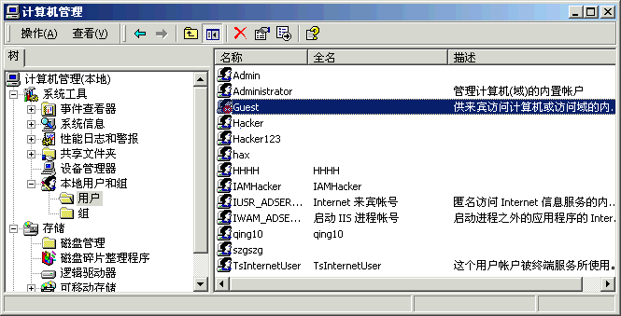
3.1.4使用工具软件psu.exe可以使禁用的guest具有管理权限
查看guest帐户属性
再查看一下计算机管理窗口中的Guest帐户，发现该帐户是禁用的，如图6-29所示。

Slide 53
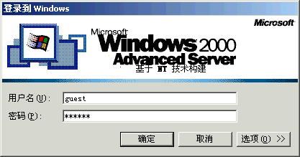
3.1.4使用工具软件psu.exe可以使禁用的guest具有管理权限
利用禁用的guest帐户登录
注销退出系统，然后用用户名：“guest”，密码：“123456”登录系统，如图6-30所示。

Slide 54
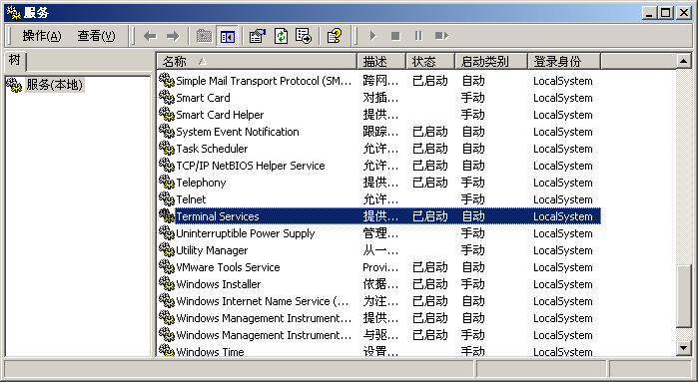
3.2 连接终端服务的软件
终端服务是Windows操作系统自带的，可以远程通过图形界面操纵服务器。在默认的情况下终端服务的端口号是3389。可以在系统服务中查看终端服务是否启动，如图6-31所示。

Slide 55
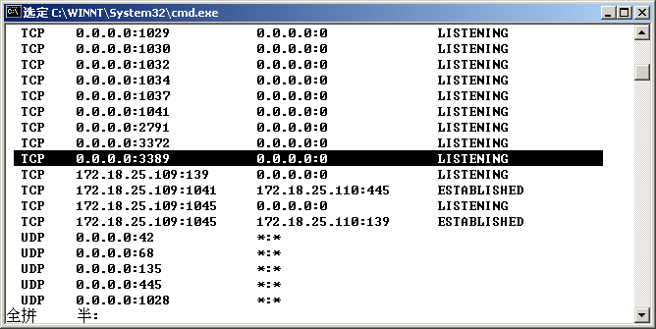
3.2 连接终端服务的软件
查看终端服务的端口
服务默认的端口是3389，可以利用命令“netstat -an”来查看该端口是否开放，如图6-32所示。

Slide 56
3.2 连接终端服务的软件
连接到终端服务
管理员为了远程操作方便，服务器上的该服务一般都是开启的。这就给黑客们提供一条可以远程图形化操作主机的途径。
利用该服务，目前常用的有三种方法连接到对方主机：
  1、使用Windows 2000的远程桌面连接工具。
  2、使用Windows XP的远程桌面连接工具。
  3、使用基于浏览器方式的连接工具。

Slide 57
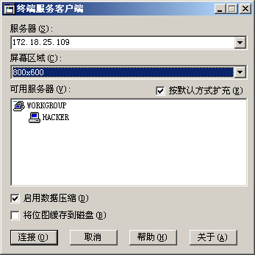
3.2 连接终端服务的软件
案例6-5 三种方法连接到终端服务
第一种方法利用Windows 2000自带的终端服务工具：mstsc.exe。该工具中只要设置要连接主机的IP地址和连接桌面的分辨率就可以，如图6-33所示。

Slide 58
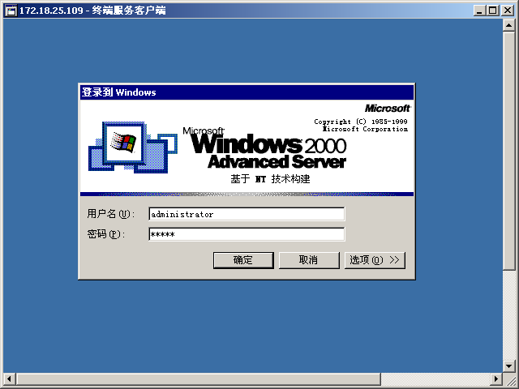
3.2 连接终端服务的软件
终端服务
如果目标主机的终端服务是启动的，可以直接登录到对方的桌面，在登录框输入用户名和密码就可以在图形化界面种操纵对方主机了，如图6-24所示。

Slide 59
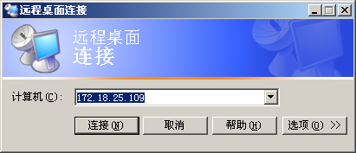
3.2 连接终端服务的软件
终端服务
第二种方法是使用Windows XP自带的终端服务连接器：mstsc.exe。界面比较简单，只要输入对方的IP地址就可以了，如图6-25所示。

Slide 60
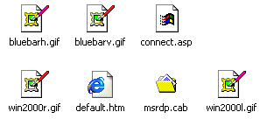
3.2 连接终端服务的软件
Web方式连接
第三种方法是使用Web方式连接，该工具包含几个文件，需要将这些文件配置到IIS的站点中去，程序列表如图6-26所示。

Slide 61
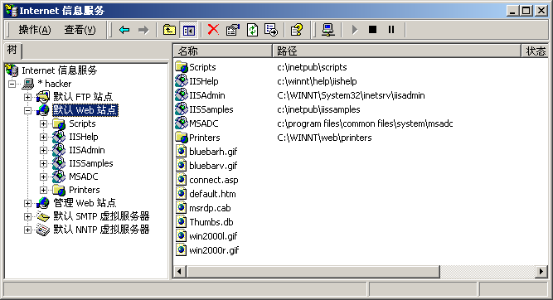
3.2 连接终端服务的软件
配置Web站点
将这些文件设置到本地IIS默认Web站点的根目录，如图6-27所示。

Slide 62
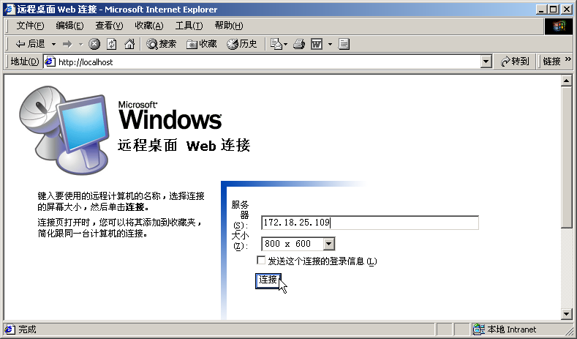
3.2 连接终端服务的软件
在浏览器中连接终端服务
然后在浏览器中输入“http://localhost”打开连接程序，如图6-28所示。

Slide 63
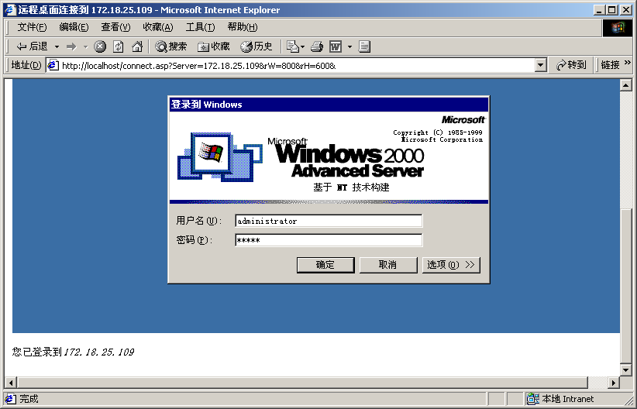
3.2 连接终端服务的软件
浏览器中的终端服务登录界面
在服务器地址文本框中输入对方的IP地址，再选择连接窗口的分辨率，点击按钮“连接”连接到对方的桌面，如图6-29所示。

Slide 64

3.2 连接终端服务的软件
案例6-6 安装并启动终端服务
假设对方不仅没有开启终端服务，而且没有安装终端服务所需要的软件。
使用工具软件djxyxs.exe，可以给对方安装并开启该服务。在该工具软件中已经包含了安装终端服务所需要的所有文件，该文件如图6-30所示。

Slide 65

3.2 连接终端服务的软件
上传程序到指定的目录
将该文件上传并拷贝到对方服务器的Winnt\temp目录下（必须放置在该目录下，否则安装不成功！），如图6-31所示。

Slide 66

3.2 连接终端服务的软件
目录列表
然后执行djxyxs.exe文件，该文件会自动进行解压将文件全部放置到当前的目录下，执行命令查看当前目录下的文件列表，如图6-32所示。

Slide 67
3.2 连接终端服务的软件
执行当前目录下的azzd.exe文件，将自动在对方的服务器上安装并启动终端服务，之后就可以远程登录对方的服务器了 。

